Slide 1

TUTORAGGIO GENETICA
ANNO 25-26
Link Google Meet: https://meet.google.com/qma-xyuy-wtj
Contatti: ferriero.1913456@studenti.uniroma1.it

Slide 2

PRESENZE
Indicare:
Matricola;
E-mail Sapienza;
Canale di appartenenza
PRENOTAZIONI
Prenotarsi ai tutoraggi su e-learning al link:
https://forms.gle/oG2NrkLoNX8GJ3ka6
LINK DRIVE
https://drive.google.com/drive/folders/1CEegeJOWIl2zLm7_Z9nm9d8VXaCEzmEv?usp=sharing
Per i PPT della lezione e per lo svolgimento degli esercizi.
Importante: Per la visualizzazione accedere con email: @studenti.uniroma1.it

Slide 3
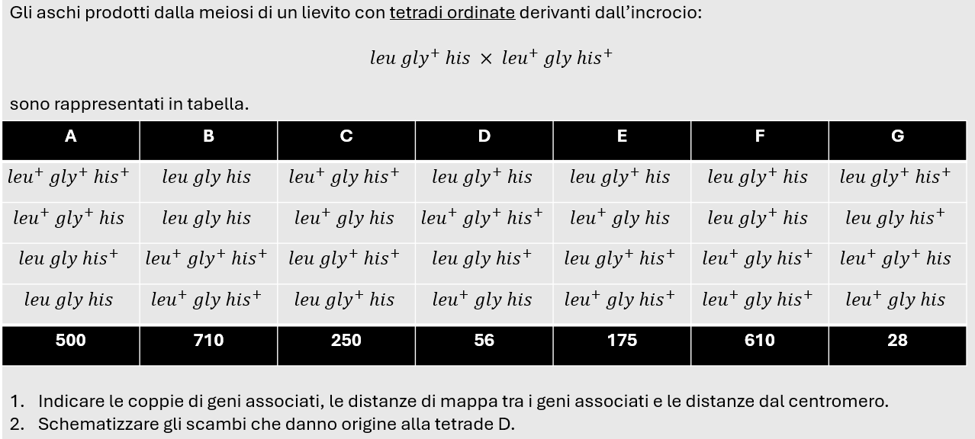
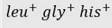
Esercizio 1.

Slide 4
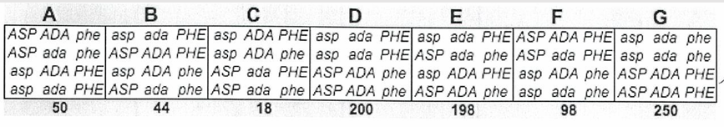
Esercizio 2.
Lo svolgimento dell’esercizio è nel file Tutoraggio 5-6 Tetradi non ordinate corretti.
In S. cerevisiae, l’incrocio:
ASP ADA phe × asp ada PHE
da origine alle tetradi mostrate nella tabella sotto.
Trovare i geni associati e calcolare le distanze di mappa.
Disegnare gli eventi di Crossing-over che hanno dato origine alla tetrade C.
Notes:
Pag. 110.

Slide 5
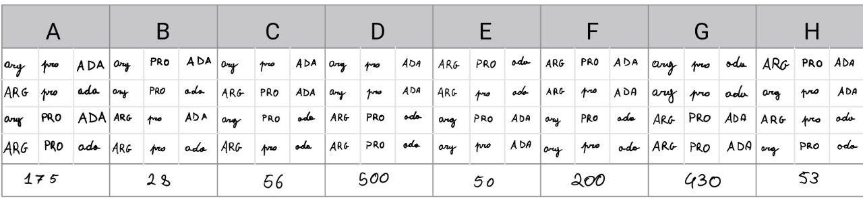
Esercizio 3.
Dall’incrocio di due tipi di spore con mating-type A e a di Neurospora crassa (tetradi ordinate) di genotipo:
arg pro ADA × ARG PRO ada
si originano le tetradi mostrate nella tabella seguente.
Determinare quali geni sono associati e quali no.
Disegnare la mappa genetica con le distanze di mappa di eventuali geni associati e dei geni rispetto ai centromeri.
Schematizzare l’origine delle tetradi C e H.

